Slide 1
主要内容
当今世界的主要环境问题
环境问题是指由于环境结构和环境状态的变化而对人类的生存和发展产生了影响或破坏。
1.原生环境问题（第一环境问题）
2.次生环境问题（第二环境问题）
分 类
次生环境问题包括生态破坏、环境污染和资源浪费等方面。目前人们所说的环境问题一般是指次生环境问题。

Slide 2
环境问题
环境问题是指由于环境结构和环境状态的变化而对人类的生存和发展产生了影响或破坏。
1.原生环境问题（第一环境问题）
2.次生环境问题（第二环境问题）
分 类
次生环境问题包括生态破坏、环境污染和资源浪费等方面。目前人们所说的环境问题一般是指次生环境问题。

Slide 3
全球环境问题
全球环境问题也称国际环境问题或者地球环境问题，指超越主权国国界和管辖范围的全球性的环境污染和生态平衡破坏问题。
1.全球气候变化
2.臭氧层破坏和损耗
3.酸雨污染
4.土地荒漠化
5.水资源危机
6.森林植被破坏
7.生物多样性锐减
8.海洋资源破坏和污染
9.持久性有机污染物的污染

Slide 4
（一）全球气候变化
气候是与人们每天的生活息息相关的一个重要的自然因素。气候实际上是指包括温度、湿度和降水等在内的综合信息。因此，地球气候系统是一个涉及阳光、大气、陆地和海洋等内容十分丰富的系统。

Slide 5
地球系统的能量平衡
地球上的温度变化、大气运动、水滴与水蒸气和冰的相互转化等过程，最根本的驱动力是来自太阳的能量。
当阳光进入地球大气层时，大气中的化学物质对于太阳的短波辐射产生光吸收。其中最重要的光吸收物质是氧气分子，氧气主要吸收波长小于240nm的短波紫外线，氧气分子本身由于吸收了能量，被分解为两个氧原子（激发态）。

Slide 6
臭氧分子(O₃)也是太阳辐射的重要光吸收物质。臭氧的光吸收与氧气分子相比，发生在波长更长的波段。
臭氧的光吸收有三个谱带，分别为:
200-300nm;
300-360nm;
400-850nm。
臭氧吸收紫外光后，自身分解为原子氧和氧分子:
O₃+hν (λ <320nm) →O₂+O

Slide 7
在吸收太阳辐射的同时，地球本身也向外层空间辐射热量。地球的热辐射以3—30 μm的长波红外线为主。
地球热辐射最重要的吸收物质为CO₂和H₂O。
CO₂和H₂O对红外辐射的吸收没有化学反应的发生。光吸收的结果只是阻挡热量自地球向外逃逸，相当于地球和外层空间之间的一个绝热层，即“温室”的作用。

Slide 8
温室效应
温室效应 大气中的CO₂和H₂O等微量组分对地球长波辐射吸收作用使近地面热量得以保持，从而导致全球气温升高的现象被称为“温室效应”。
这些微量组分就称为温室气体。

Slide 9
造成温室效应加强的原因
温室气体:
二氧化碳（CO₂）
甲烷(CH₄)、
臭氧(O₃)
氧化亚氮(N₂O)
氟氯烃类(CFCs)等。

Slide 10
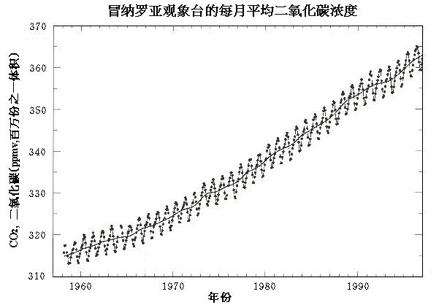

在过去的一个世纪里，全球表面平均温度上升了0.3至0.6摄氏度，海平面上升了10至25厘米。目前地球大气中的二氧化碳浓度已由工业革命（1750年）之前的280ppm增加到了近360ppm。1996年政府间气候变化小组发表的评估报告表明：如果世界能源消费的格局不发生根本性变化，到21世纪中叶，大气中的二氧化碳浓度将达到560ppm，全球平均温度可能上升1.5至4摄氏度。

Slide 11
全球变暖的后果
海平面上升
水域面积增大
极地动物和热带丛林生物灭绝
热力惯性的作用
影响人的生育
淹没沿海低地、海岸线改变
原有生态系统的改变
对农业，林业，牧业，渔业等生产领域的影响
可能导致干旱、洪涝、暴雨等灾害事件的增加
将感染疾病等传染病

Slide 12
解决温室效应的策略
人类活动对全球的气候变化具有深刻和重要的影响。
1992年6月，154个国家参加的联合国环境与发展大会在巴西里约热内卢召开，会议通过了《气候变化框架公约》
1997年12月在日本京都，170多个国家签订《京都议定书》

Slide 13
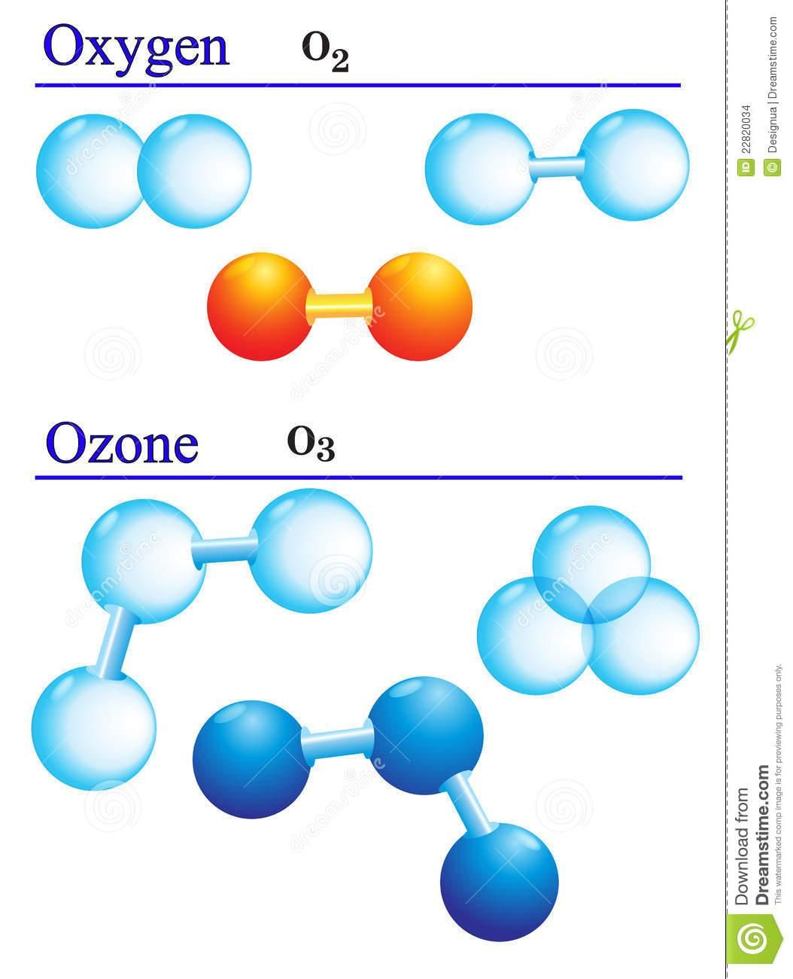
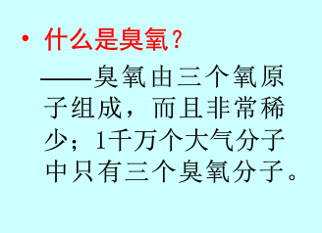
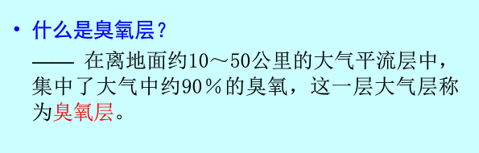
（二）臭氧层破坏和损耗

Slide 14
臭氧层空洞
如果在摄氏零度的温度下，沿着垂直于地表的方向将大气中的臭氧全部压缩到一个标准大气压，那么臭氧层的总厚度只有3mm左右。
采用多布森单位(Dobson unit，简称D.U．)来表示，正常大气中臭氧的柱浓度约为300D.U.。
1mm=100 D.U.
臭氧洞被定义为臭氧的柱浓度小于200 D.U.，即臭氧的浓度较臭氧洞发生前减少超过30％的区域。

Slide 15
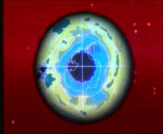
臭氧层空洞
臭氧空洞
1985年南极上空出现臭氧层空洞，到1994年南极上空的臭氧层破坏面积已达2400万平方公里。
在对消耗臭氧层物质（ODS）实行控制之前（1996年以前），全世界向大气排放的ODS已达到了2000万吨。由于ODS相当稳定，可以存在50-100年。
因此，即使全世界完全停止排放ODS，预计也要到2050年，人类才能看到臭氧层恢复的迹象。

Slide 16
臭氧层破坏的原因
Molina和Rowland提出，人工合成的一些含氯和含溴的物质是造成南极臭氧洞的元凶，最典型的是氟氯碳化合物即氟里昂(CFCs)和含溴化合物哈龙(Halons)。
越来越多的科学证据证实氯和溴在平流层通过催化化学过程破坏臭氧是造成南极臭氧洞的根本原因。

Slide 17
臭氧层破坏的后果
1、对人类健康的影响。引起细胞中DNA的改变，免疫机能减退，发生皮肤癌。诱发人体眼球晶状体混浊，也就是产生白内障以至失明。
2、破坏地球生态平衡。强烈的紫外线还会使农作物和植物受到损害。紫外线能穿透10-20米深的海水。会造成某些生物灭绝。
3、通过光化学烟雾恶化近地面大气环境。高层大气中臭氧层减薄使到达地面的紫外线增强。增强的紫外线使城市中汽车尾气的氮氧化物分解，在较高气温下产生以臭氧为主要成分的光化学烟雾。

Slide 18
国际保护臭氧层合作框架
1985 年通过并签署了《保护臭氧层维也纳公约》，公约呼吁各国采取切实的行动，加强合作，保护臭氧层。
1987 年通过了《关于消耗臭氧层物质的蒙特利尔议定书》，该议定书确定了主要消耗臭氧层物质淘汰时间表，使全球保护臭氧层迈出实质性的步伐。

Slide 19
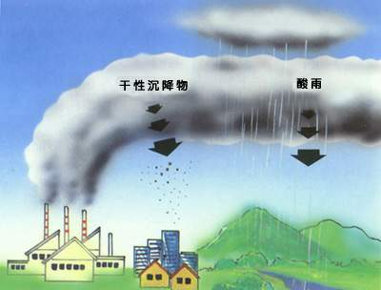
酸雨污染
（三）酸雨——定义
酸雨指酸性物质以湿沉降（雨、雪）或干沉降（酸性颗粒物）的形式从大气转移到地面上。
一般认为酸雨是pH<5.65的酸性降水，大气中二氧化碳饱和时的pH值为5.65。

Slide 20
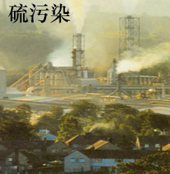
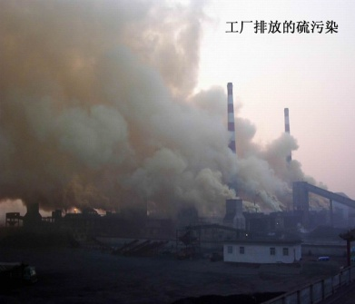
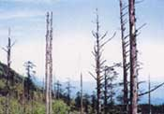
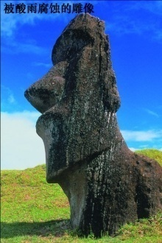
酸雨污染
（三）酸雨——成因
酸雨中绝大部分是硫酸和硝酸，主要来源于人类广泛使用化石燃料，向大气排放了大量的二氧化硫和氮氧化物。

Slide 21
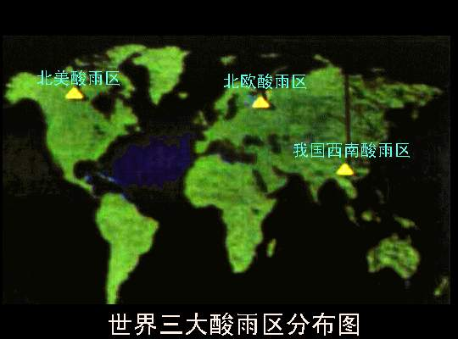
（三）酸雨——严重地区
酸雨污染
欧洲是世界上一大酸雨区，美国和加拿大东部也是一大酸雨区。亚洲的酸雨主要集中在东亚，其中中国南方是酸雨最严重的地区，成为世界上又一大酸雨区。

Slide 22

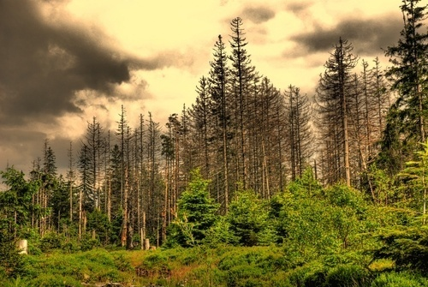
（三）酸雨——危害
酸雨污染
损害生物和自然生态系统及人体健康
腐蚀建筑材料及金属结构
破坏文物古迹
湖泊酸化和土壤酸化

Slide 23
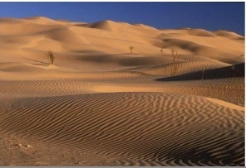
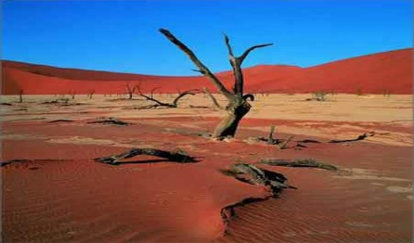
（四）荒漠化——概念
酸雨污染
荒漠化是指包括气候变化和人类活动在内的种种因素造成的干旱、半干旱和亚湿润干旱地区的土地退化。
1995年起，每年6月17日为“世界防治荒漠化和干旱日”。

Slide 24
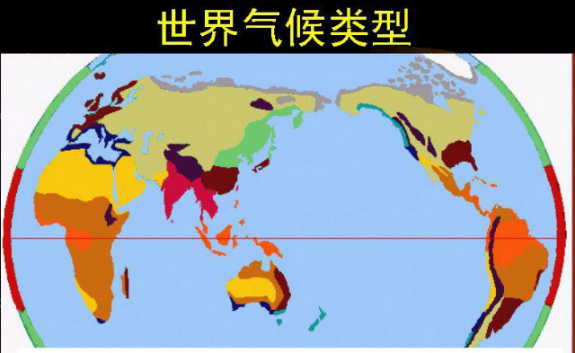
（四）荒漠化——现状
酸雨污染
全球荒漠化的面积已达3600万平方公里，占陆地面积的1/4，已影响世界六大洲100多个国家和地区、全球约1/6的人口。全世界每年因荒漠化经济损失达420亿美元。

Slide 25
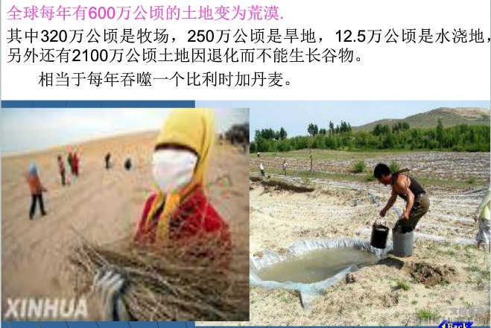
（四）荒漠化——现状
酸雨污染

Slide 26
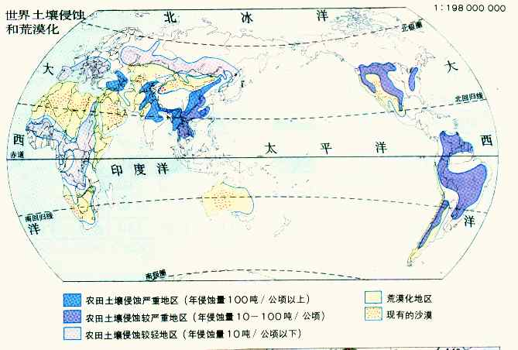
（四）荒漠化——现状
酸雨污染
非洲是世界上荒漠化最严重的国家，1/5土地为沙漠。亚洲是世界上受荒漠化影响的人口分布最集中的地区。

Slide 27
（四）荒漠化——危害
酸雨污染
1、吞噬可利用土地，导致土壤贫瘠，生产力下降；
2、沙暴迭起，埋没村舍，沙进人退，损失严重；
3、加剧贫困化，加大了东西差距，影响国家总体战略；
4、经济损失巨大。

Slide 28
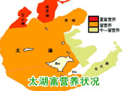
（五）水资源危机——现状
酸雨污染
每人每年1000立方米可重复使用的淡水资源是一个基本指标。目前世界上约有20个国家已低于这一指标，主要位于西亚和非洲，总人口数已过亿。
水污染

Slide 29
（五）水资源危机——原因
酸雨污染
1.淡水资源短缺：过去三个世纪，人类淡水资源用量增加了35倍。20世纪后半叶，每年增加4-8%。
2.淡水污染：生活废水、工业废水、农业废水、固体废物渗漏、大气污染物等引起的水体污染。全世界10亿多人口无法得到安全的饮用水。
3.争夺淡水资源：部门、地区、国家之间
到2050年，预测生活在缺水国家中的人口将增加到10.6亿和24.3亿之间，约占全球预测人口的13-20%。

Slide 30
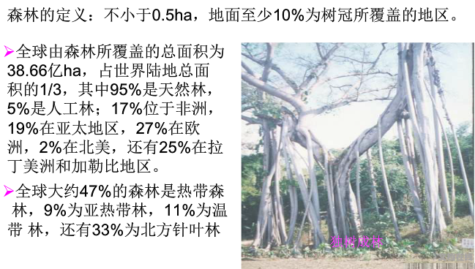
（六）森林植被破坏——定义
酸雨污染

Slide 31
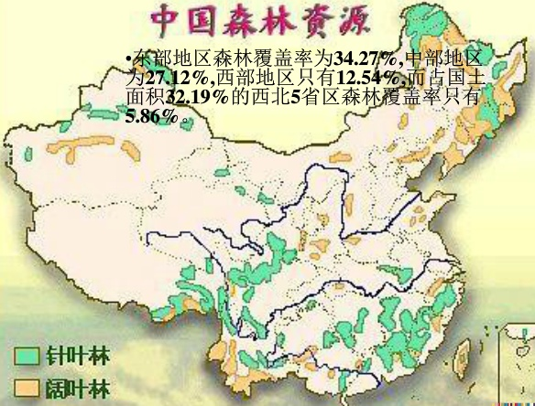
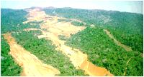
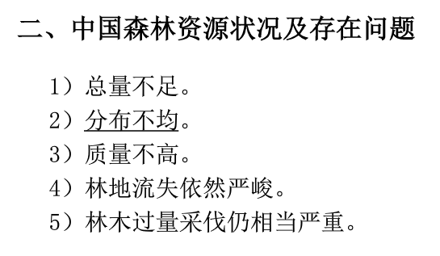
东部地区森林覆盖率34.27%，中部地区为27.12%，西部地区只有12.54%，而占国土面积32.19%的西北5省区森林覆盖率只有5.86%。
2.08亿公顷，全球7.4%
人均森林面积仅为世界
人均水平的1/4

Slide 32
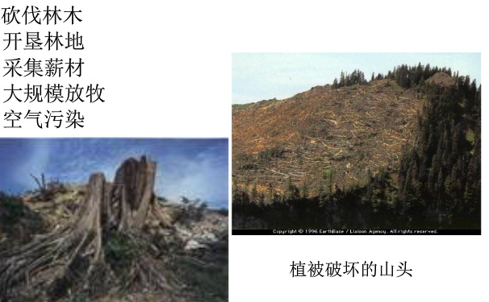
森林减少的主要原因
酸雨污染

Slide 33
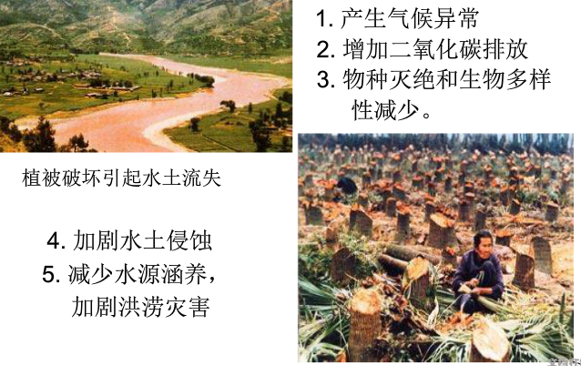
森林减少的影响与危害
酸雨污染

Slide 34
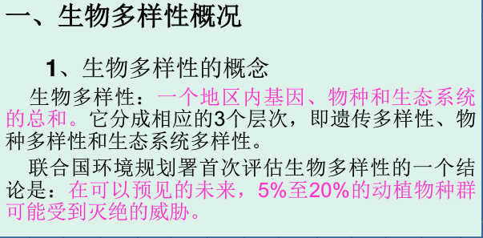
（七）生物多样性锐减——定义
酸雨污染

Slide 35
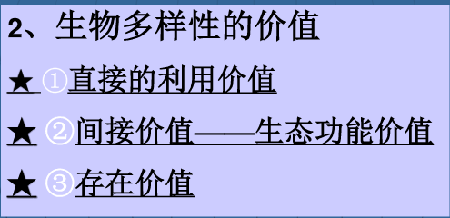

世界卫生组织统计表面：发展中国家有80%的人靠传统药物治疗疾病，发达国家有40%以上的药物源于自然资源。我国有记载的药用植物达5000多种。

Slide 36
生物多样性的间接价值
酸雨污染
指生物多样性具有重要的生态功能；
每一种野生生物都对生态系统的稳定性作出了贡献。一旦减少，人类的生存环境将受影响。
生物多样性的存在价值
酸雨污染
指伦理学和哲学的价值

Slide 37
生物多样性减少的原因
1、生境破坏，对野生物种造成了毁灭性影响
2、大强度捕猎和采集，使野生物种难以正常繁衍
3、工业化和城市化的发展
4、外来物种的引入或入侵
5、无序旅游
6、土壤、水和空气污染
7、全球变暖，改变生物群落的边界

Slide 38
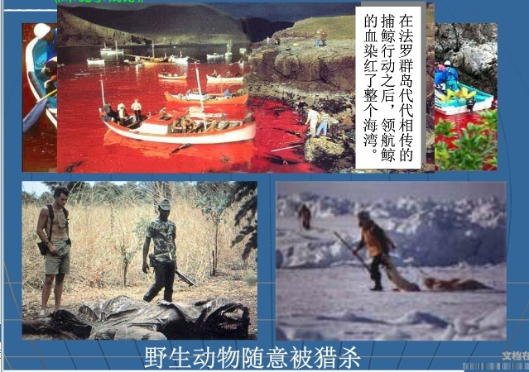

Slide 39
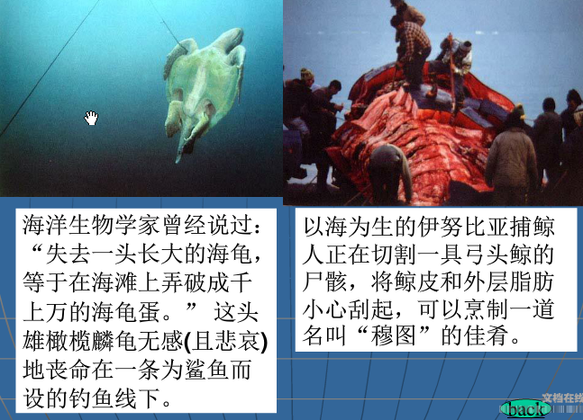

Slide 40
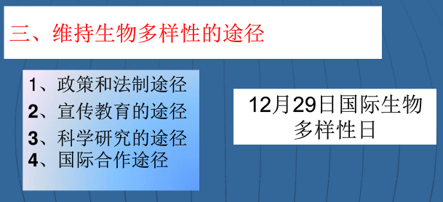
维持生物多样性的途径

Slide 41
（八）海洋资源的破坏和污染
据估计，全世界有9.5亿人把鱼作为蛋白质的主要来源。
过渡捕捞：海洋捕捞77.7%
内陆捕捞6.8%
水产养殖15.5%
44%的鱼类捕捞已达到生物极限
（八）海洋资源的破坏和污染——原因
城市污水和农业径流（44%）、空气污染（33%）、船舶、倾倒垃圾
沿海地区的人口增长及城市化、工业化和旅游业的发展是造成沿海生态环境破坏的根本原因

Slide 42
  （九）持久性有机污染物-POPs
酸雨污染
POPs是指通过各种环境介质（大气、水、生物体等）能够长距离迁移并长期存在于环境，进而对人类健康和环境具有严重危害的天然或人工合成的有机污染物质。
POPs的特性：
高毒性：在低环境浓度下也会生物造成有害或有毒效应（如二恶英）
持久性：具有抗光解性、化学分解和生物降解性，能在环境中持久地存在
生物蓄积性：具有高亲油性，能在生物体的脂肪组织中进行生物积累，通过食物链危害人类健康；
半挥发性：能经过长距离迁移到达偏远的极地地区

Slide 43
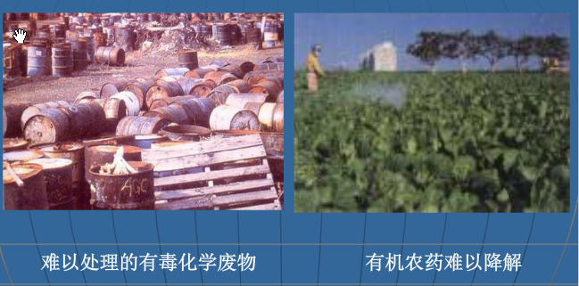
全世界已有约一千一百万已知化学物，每年还有约一千种新的化学物进入市场。
在制造、储存、运输、使用和废弃过程常危害环境和生态
通过食物链富集：POPs-浮游生物-鱼-大型海洋动物
最具代表性的是多氯联苯和滴滴涕

Slide 44
  （九）持久性有机污染物-POPs
POPs对于全球环境和人类健康有巨大危害、已成为一个倍受关注的全球性环境问题。
2001年5月23日，在瑞典首都 127个国家的环境部长或高级官员代表各自政府签署了《关于持久性有机污染物的斯德哥尔摩公约》

